Slide 1





Gold Price trend prediction
Môn học: Học máy thống kê
Nhóm: 22
Thành viên:
23520980 - Nguyễn Phương Nam
1
Notes:
Em xin chào thầy cô và các bạn đã đến với bài báo cáo của nhóm em. Đề tài của nhóm em là dự đoán xu hướng giá vàng. Em là Nguyễn Phương Nam và hôm nay em xin báo cáo về đề tài của em.

Slide 2

Giới thiệu - ĐỊnh nghĩa bài toán
  Giới thiệu đề tài
  Vàng là tài sản trú ẩn an toàn và kênh đầu tư quan trọng giúp bảo toàn giá trị trước bất ổn kinh tế, lạm phát hay địa chính trị. Tuy nhiên, việc dự báo xu hướng giá vàng rất khó khăn do chịu tác động phức tạp, đồng thời từ nhiều yếu tố như lãi suất, lạm phát, USD, chứng khoán và tâm lý thị trường.
  Bài toán: Phân loại xu hướng giá Vàng (Tài sản trú ẩn an toàn, biến động phức tạp bởi vĩ mô/liên thị trường).
  Mục tiêu: Dự báo xu hướng trung hạn (90 ngày) và dài hạn (252 ngày).
  Input
Chuỗi thời gian lịch sử tại thời điểm t gồm:
  Dữ liệu thị trường: gold, dxy, sp500, oil, vix, usd_vnd.
  Dữ liệu vĩ mô: lãi suất Fed Funds, chỉ số giá tiêu dùng CPI.
  Output
Nhãn nhị phân xu hướng giá vàng trong H ngày tiếp theo (H = 90 hoặc 252), với 1 = tăng, 0 = giảm
2
Notes:
Trước tiên đến với phần giới thiệu đề tài. Vàng là tài sản được nhiều nhà đầu tư quan tâm, nhưng dự báo xu hướng giá vàng khá là khó vì giá vàng chịu tác động bởi nhiều yếu tố vĩ mô và thị trường.
Em xây dựng hệ thống phân loại xu hướng giá vàng theo hai khung thời gian là 90 ngày và 252 ngày, 252 ngày thay vì 365 ngày là bởi vì thị trường chỉ giao dịch vào các ngày trong tuần, trừ các ngày lễ. Em sử dụng mô hình học máy kết hợp dữ liệu thị trường và vĩ mô với mục tiêu cung cấp tín hiệu hỗ trợ quyết định đầu tư.
Input của bài toán là chuỗi dự liệu lịch sử tại thời điểm t, gồm 2 nhóm:
- Nhóm thứ nhất là dữ liệu thị trường theo ngày như là: gold (giá vàng), dxy (đo lường sức mạnh của đồng đô la), sp500 (chỉ số chứng khoán tổng hợp của 500 công ty lớn nhất tại Mỹ), oil (giá dầu Mỹ), vix (chỉ số đo lường mức độ biến động kỳ vọng của thị trường trong 30 ngày tới), usd_vnd là tỉ giá vnd/usd.
- Nhóm thứ 2 bao gồm: Fed Funds Rate là lãi suất cơ bản do Cục Dự trữ Liên bang Mỹ (Fed) đặt ra, CPI là chỉ số đo lường lạm phát.
Output của bài toán là nhãn nhị phân xu hướng giá vàng trong 90 hoặc 252 ngày tiếp theo với 1 là tăng, 0 là giảm.

Slide 3


Thu thập dữ liệu
Dữ liệu được thu thập từ hai nguồn chính thông qua API tự động trong khoảng thời gian từ 02/01/2014 đến nay:
  Yahoo Finance cung cấp dữ liệu: gold, dxy, sp500, oil, vix, usd_vnd được tải về thông qua thư viện yfinance.
  FED và CPI được tải về thông qua thư viện pandas_datareader.
Bộ dữ liệu sau khi merge có tổng cộng 9 cột, 3187 dòng và được chia thành 2 tập Train và Test như sau:
  Train: 2087 dòng từ 02/01/2014 - 31/12/2021 (~65%).
  Test: 1100 dòng từ 03/01/2022 - 02/06/2026 (~35%).
3
Notes:
Tiếp theo là phân thu thập dữ liệu. Dữ liệu được thu thập từ 2 nguồn chính thông qua API tự động trong khoẳng thời gian từ 2/1/2014 đến nay:
- Nguồn đầu tiên là qua thư viện Yahoo Finance và tải về các dữ liệu sau.
Nguồn thứ 2 là FED và CPI được tải về thông qua thư viện pandas_datareader.
Sau khi merge các dữ liệu trên lại thì được tổng cộng 9 cột và 3187 dòng. Em chia thành 2 tập train và test với train là từ 2/1/2014 đến 31/12/2021 và test là từ 3/1/2022 đến 2/6/2026.

Slide 4
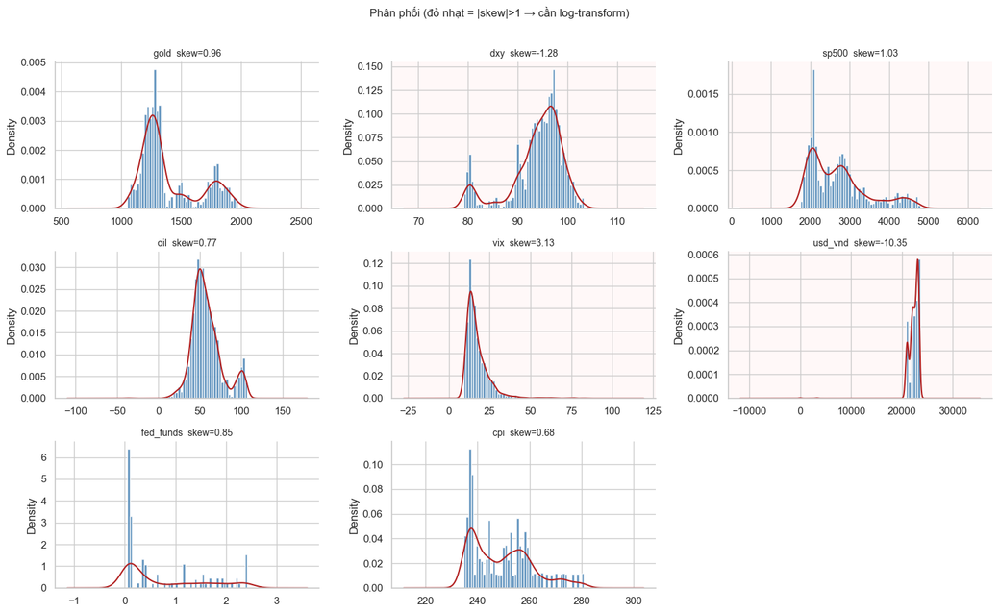
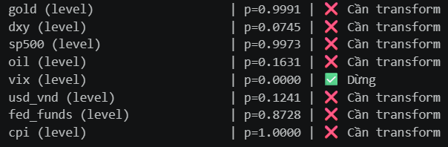
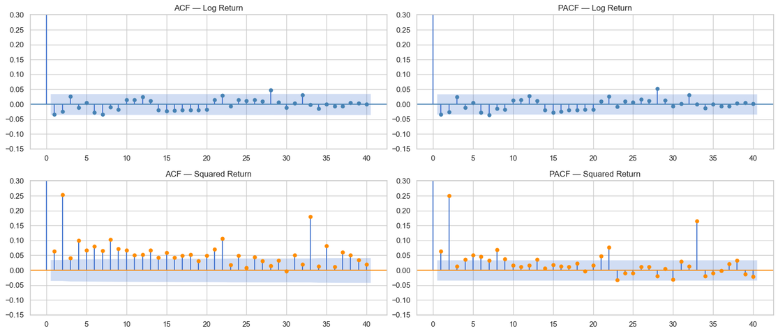

Phân tích dữ liệu
4
Notes:
Tiếp theo là phần phân tích dữ liệu:
Đầu tiên ta xem phân phối của các đặc trưng trong dữ liệu. Ta có thể thấy là hầu hết các biến đều có phân phối lệch, không chuẩn — điều này hoàn toàn bình thường với dữ liệu tài chính thực tế vì thị trường không vận động đều đặn mà có những cú sốc đột ngột.
Kiểm định ADF xác nhận hầu hết các biến ở dạng level đều không dừng, chuỗi không dừng nghĩa là trung bình và phương sai thay đổi theo thời gian, ví dụ giá vàng cứ tăng dần theo năm, không xoay quanh một mức cố định. do đó toàn bộ đặc trưng được xây dựng trên log-return hoặc diff thay vì level để đảm bảo tính dừng trước khi đưa vào mô hình.
Biểu đồ ACF và PACF cho thấy ACF của log-return gần bằng 0 ở tất cả các lag, cho nên không cần tạo nhiều lag return. Ngược lại, ACF của squared return có nhiều lag vượt ngưỡng ý nghĩa — xác nhận volatility clustering: giai đoạn biến động mạnh có xu hướng kéo dài. Đây là cơ sở để tạo các đặc trưng rolling volatility.

Slide 5
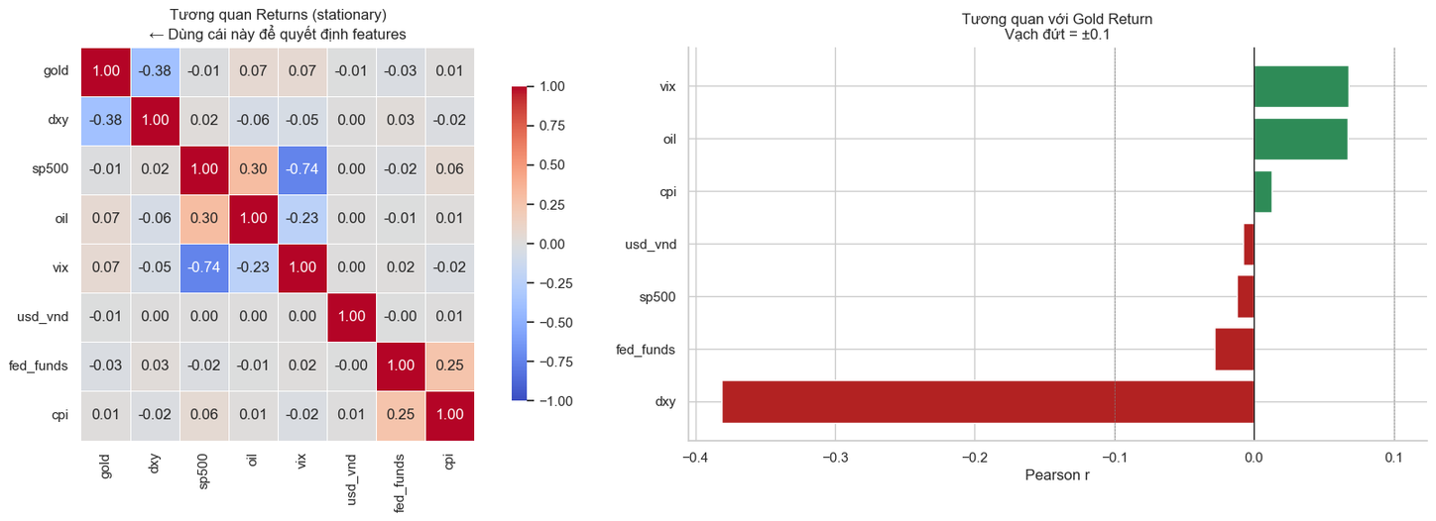
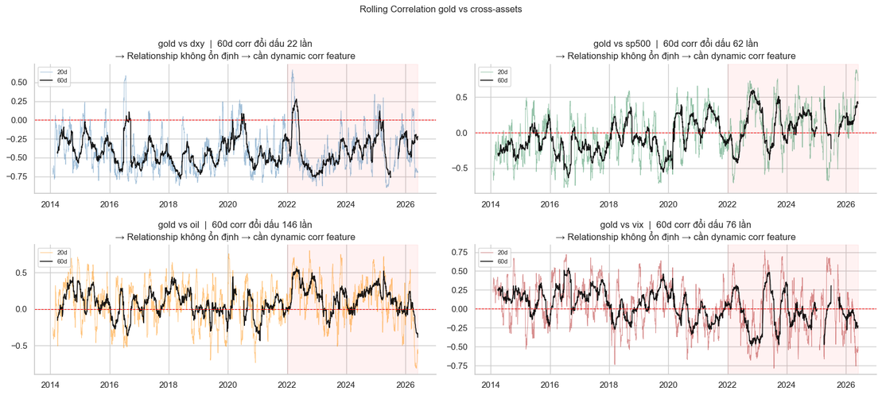
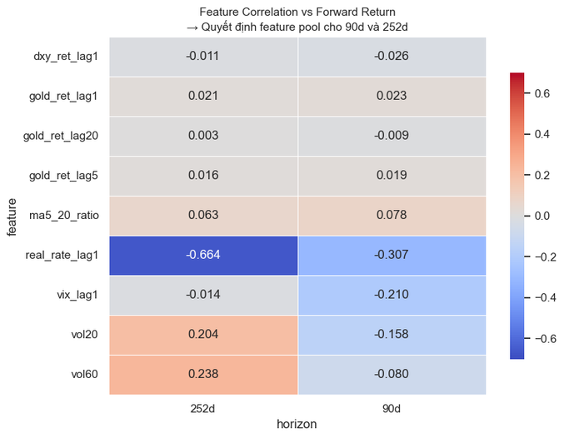
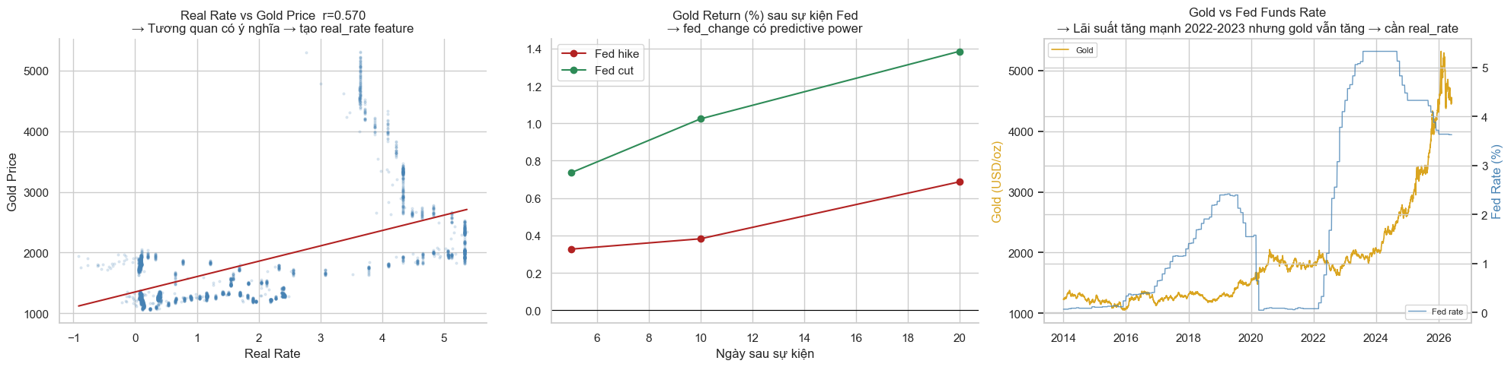
Phân tích dữ liệu
5
Notes:
Tiếp theo nhìn vào ma trận tương quan — DXY tương quan âm mạnh nhất với vàng, Các biến còn lại tương quan yếu ở daily return. Từ đây ta nên tạo các đặc trưng liên quan đến DXY như return, volatility và lag của nó.
Nhìn vào biểu đồ rolling correlation, tương quan giữa vàng và các tài sản liên tục đổi dấu theo thời gian. Điều này cho thấy mối quan hệ thay đổi theo từng giai đoạn thị trường, nên ta cần tạo thêm các đặc trưng dynamic correlation theo cửa sổ 20 và 60 ngày cho các cặp gold–dxy, gold–sp500, gold–vix.
Nhìn vào biểu đồ macro — giai đoạn 2022–2023, Fed tăng lãi suất mạnh nhất lịch sử từ 0% lên 5.33% nhưng vàng vẫn tăng. Điều này gợi ý lãi suất danh nghĩa không đủ giải thích, nên ta cần tạo thêm đặc trưng lãi suất thực = Fed Funds − CPI để phản ánh chính xác hơn.
Cuối cùng, để kiểm tra đặc trưng nào thực sự có predictive power, ta tính tương quan với forward return theo từng horizon. real_rate_lag1 là mạnh nhất với r=−0.664 ở 252d, xác nhận lãi suất thực là yếu tố quan trọng nhất dài hạn. VIX mạnh ở 90d nhưng yếu ở 252d. vol20 và vol60 đổi dấu giữa hai horizon nên sẽ được xử lý riêng cho từng mô hình.

Slide 6
Data preprocessing
Feature engineering
  Xử lý NULL
Thêm đặc trực
  Forward-fill (ffill): Điền khuyết bằng giá trị ngày gần nhất cho dữ liệu thị trường.
  Loại bỏ (Drop): Xóa các dòng khuyết giá Vàng (gold).
  Momentum — log-return 1 ngày, trung bình return 20 ngày
  Biến động (Volatility) — vol20, vol60, tỷ lệ vol5/vol20, vol regime rank
  Kỹ thuật (Technical) — MA ratio, z-score 60 ngày, vị trí giá so với MA50
  Tương quan động (Cross-asset) — return và vol của DXY, S&P 500, VIX, dầu, USD/VND; rolling correlation giữa vàng và các tài sản (cửa sổ 20 và 60 ngày)
  Vĩ mô (Macro) — real rate, Fed Funds lag, CPI yoy, real rate thay đổi
  Mùa vụ (Seasonality) — sin/cos tháng
  Xử lý Outlier
  Giữ nguyên: Giá Vàng (gold) và chỉ số sợ hãi vix.
  Giới hạn biên (Capping): Áp dụng biên [Q1-3IQR, Q3+3IQR] cho sp500, dxy, oil, usd_vnd.
6
Notes:
Đến với bước data preprocessing thì về xử lý Null em sẽ điền khuyết cho dữ liệu thị trường bằng giá trị ngày gần nhất. Do các ngày gần nhau sẽ có giá trị khá sát nhau. Sau đó em sẽ xóa các dòng khuyết giá vàng vì nó là biến mục tiêu.
Về xử lý outlier em sẽ giữ nguyên giá vàng và chỉ số sợ hãi vix Vì gold và VIX có outlier mang thông tin kinh tế thực sự, không phải lỗi đo lường.
Với các đặc trưng thị trường còn lại sẽ áp dụng giới hạn biên là loại bỏ các giá trị nằm ngoài khoảng [Q1-3IQR, Q3+3IQR]. Chọn 3 là vì dữ liệu tài chính có đặc thù là đuôi phân phối dày hơn dữ liệu thông thường nên nếu dùng 1.5 thì sẽ bị cắt quá nhiều nên emm tăng lên gấp đôi.

Slide 7
Phương pháp máy học
  Logistic Regression: Mô hình tuyến tính, dự báo xác suất qua hàm sigmoid.
  Random Forest: Tập hợp nhiều cây quyết định, mỗi cây train trên tập con ngẫu nhiên, kết quả là vote đa số
  XGBoost: Gradient boosting, xây cây tuần tự, cây sau sửa lỗi cây trước. Tối ưu tham số bằng Optuna.
  LightGBM: Tương tự XGBoost nhưng tăng trưởng cây theo leaf-wise, nhanh hơn trên dữ liệu lớn. Tối ưu tham số bằng Optuna.
  Soft Voting: Ensemble: trung bình xác suất của 4 mô hình trên.
  Weighted Voting: Ensemble: trung bình có trọng số theo AUC train của từng mô hình.
  Stacking: Ensemble: dùng meta-model (Logistic Regression) học cách kết hợp output của 4 mô hình cơ sở.
Độ đo đánh giá
  Accuracy: Tỷ lệ dự báo đúng trên tổng số mẫu.
  F1-Score: Trung bình điều hòa của Precision và Recall, phù hợp khi dữ liệu mất cân bằng.
  ROC-AUC: Diện tích dưới đường ROC, đo khả năng phân biệt 2 lớp, không phụ thuộc ngưỡng quyết định.
7

Slide 8

Kết quả
Model | Acc | F1 | AUC
Logistic Regression | 76.19 | 85.13 | 68.10
Random Forest | 78.63 | 86.51 | 71.36
XGBoost | 72.89 | 81.89 | 73.04
LightGBM | 76.07 | 84.64 | 70.46
Soft Voting | 78.02 | 86.24 | 76.93
Weighted Voting | 78.02 | 86.22 | 76.57
Stacking | 72.28 | 83.12 | 56.39
Model | Acc | F1 | AUC
Logistic Regression | 97.75 | 98.79 | 99.73
Random Forest | 94.08 | 96.76 | 97.33
XGBoost | 93.36 | 96.41 | 96.71
LightGBM | 97.39 | 98.60 | 98.44
Soft Voting | 97.75 | 98.79 | 99.52
Weighted Voting | 97.27 | 98.53 | 98.25
Stacking | 91.00 | 95.29 | 4.11
Walk-Forward
Model | Acc | F1 | AUC
90d | 97.75 | 98.79 | 99.73
252D | 94.08 | 96.76 | 97.33
Horizon 90 ngày
Horizon 252 ngày
8
Notes:
Ở phần dự đoán xu hướng 90 ngày thì model ensemble Soft Voting đạt kết quả tốt nhất. Còn bên dự đoán xu hướng 252 ngày tiếp theo thì mô hình logistic Regression đạt kết quả cao nhất và đa số các mô hình đều vậy, phản ánh mối quan hệ gần tuyến tính và rất mạnh giữa lãi suất thực và xu hướng giá vàng dài hạn. Stacking bị suy biến hoàn toàn AUC chỉ 4.1% do phân phối nhãn tập train và test khác biệt.

Slide 9

Nhận xét & hướng phát triển
Nhận xét
  Ở horizon 90d, Soft Voting đạt AUC cao nhất (76.9%), vượt qua tất cả mô hình đơn lẻ (68.1%–73.0%), cho thấy ensemble giúp triệt tiêu nhiễu và củng cố tín hiệu đúng.
  Stacking cho AUC thấp nhất (56.4%) ở 90d do meta-learner không tổng quát hóa tốt trên tập test.
  Ở horizon 252d, Logistic Regression đạt kết quả vượt trội (AUC = 99.7%, Precision = 100%), phản ánh mối quan hệ gần tuyến tính và rất mạnh giữa lãi suất thực và xu hướng giá vàng dài hạn.
  Stacking bị suy biến hoàn toàn ở 252d (AUC = 4.1%) do phân phối nhãn tập train và test khác biệt.
  Walk-forward validation xác nhận mô hình duy trì khả năng dự báo thực tế: AUC 70.3% (90d) và 79.3% (252d), chênh lệch so với đánh giá tĩnh nằm trong mức chấp nhận được.
Hướng phát triển
  Bổ sung dữ liệu sentiment (tin tức, mạng xã hội) và các đặc trưng địa chính trị để capture các cú sốc bên ngoài mà mô hình hiện tại chưa xử lý được
  Thử nghiệm các mô hình chuỗi thời gian sâu hơn như LSTM, Transformer để khai thác phụ thuộc dài hạn trong dữ liệu
  Chuyển từ phân loại nhị phân sang tín hiệu 3 trạng thái Buy/Hold/Sell, xử lý vùng xác suất 0.45–0.55 là Hold
  Retrain theo sự kiện thay vì chu kỳ cố định, kích hoạt khi phát hiện regime shift qua VIX spike hoặc thay đổi đột ngột của lãi suất thực
9

Slide 10
XIN CẢM ƠN
THANK YOU
감사합니다
ありがとう
10

